Slide 1

트리 만들기

Slide 2
*
Notes:
트리는 프로그래밍을 배우다 보면 꼭 하게 되는 과정입니다.
흔히 별찍기라고도 하죠.
별찍기는 처음 프로그래밍을 배울때 코드 쓰는 법을 익힐 겸 구조를 익힌다던지 할때 많이 해요.
별찍기를 이용해 정말 다양한 모양들을 만들어낼 수 있는데요, 이 별 모양을 이용해 원하는 모형을 출력하다 보면 코딩 실력이 자연스럽게 향상될거에요.
실제 저희 학과 1학년 1학기 프로그래밍 시간에 시험으로 별로 모양 찍어내는 문제가 나왔어요.

Slide 3


Notes:
예를들어, 처음엔 이런 계단모양의 간단한 별찍기 부터

Slide 4


Notes:
이런 복잡 모양까지, 다양한 별 모양을 찍다보면 저절로 코딩 실력은 향상될거에여

Slide 5
오늘 할 일
Input 3
Output
No.1
No.2
No.3
No.4
No.5
***
*
**
***
*
**
***
*
***
*****
*
***
*****
*
Notes:
이제 별찍기가 뭔지 대충 알겠죠? 그럼 이제 직접 별찍기를 해볼건데요, 오늘 할 것은 3이라는 숫자를 인풋받았을 때, 총 5가지 방법으로 별을 찍어볼거에요.

Slide 6
[원하는 개수 Input 받는 방법]
int height = 0 ; // 트리의 높이
getNumber() // 숫자 받을 함수
Notes:
우선 별을 찍기 위해 제일 먼저 해야하는건 트리의 높이를 인풋 받는 건데요, 이 때 제일 중요한 게 이 두가지에요. 첫번째는 트리의 높이를 하이트라는 이름을 가진 인트형 변수로 선언하는 것이고 두번째는 getNumber라는 숫자를 받을 함수를 만드는 것이에요. 이 겟넘버 함수가 실질적으로 숫자 인풋을 받는것이니 이 함수를 잘 짜줘야 합니다.

Slide 7
char getNumber(){
while( !Serial.available() ); //입력x
if ( Serial.available() ){ //입력 char input = Serial.read(); //인풋 return input;
}
return 0;
}
Notes:
이게 겟함수 내용인데요, 맨 처음 와일문은 느낌표가 붙어있으니까 Serial.available이 아닐때, 즉 시리얼에 입력이 있지 않을때 while문이 계속 돌아가면서 입력이 있을때까지 대기하는 것입니다. 그리고 만약 입력이 들어오게 되면 while문은 넘어가게 되고 밑에있는 if 문이 조건이 맞으므로 실행되게 됩니다. 이프문을 보면 시리얼 리드가 있는데 이것이 실질적으로 인풋을 받는 함수에요 따라서 입력받은 값을 input이라는 변수에 char형태로 저장하게 되고, 이 겟넘버 함수는 input을 리턴하게됩니다. 따라서 리턴값은 char형으로 되겠죠.

Slide 8
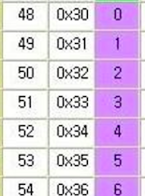

ex)
3의 아스키 코드 값 : 51
$∴$ height = 51 – 48
height = getNumber() - '0';
Notes:
따라서 getNumber의 리턴값이 char형 이지만 하이트는 인트형으로 받아야 하니 차형으로 받은 숫자를 진짜 인트형으로 바꾸기 위해 숫자 0의 아스키코드 값만큼 빼서 height에 대입합니다.

Slide 9
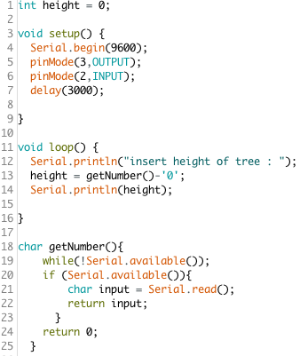
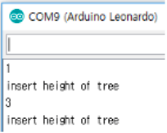
Notes:
이게 전체적인 코드인데요, 루프 부분을 보면 트리의 높이를 입력받고 프린트 해주는 코드임을 알 수 있습니다. 이제 트리의 높이를 입력 받았으니 실제로 별을 높이만큼 찍어봐야겠죠?

Slide 10
No.1
Input 3
Output
***
Notes:
우선 첫번째로, 인풋을 3을 받으면 아웃풋으로 별 3개를 나란히 찍어 볼거에요. 인풋을 받은 만큼의 별을 찍으려면, 앞에서 배운 for문을 이용해 인풋받은 숫자만큼 돌리는게 제일 좋아요. 따라서 for문을 이용해 코드를 짜게 되면,

Slide 11
No.1
Input 3
Output
***
for(int i = 0; i < height; i++){
Serial.print(“*”);
}
Notes:
(for문 설명)

Slide 12
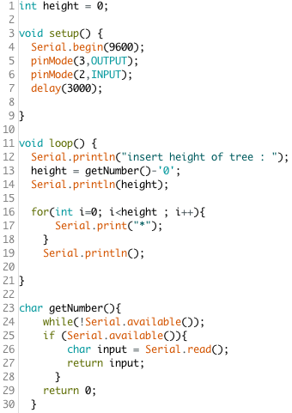
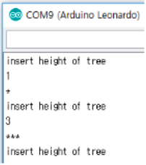
Notes:
따라서 아까 봤던 코드에 for문을 추가하면 인풋한 숫자 만큼의 별을 찍어내는 코드가 만들어지게 됩니다

Slide 13
No.2
Input 3
이중 for문
Output
*
**
***
for(int i = 0; i < height; i++){
for(int j=0; j < height; j++){
Serial.print(“*”);
}
Serial.println();
}

Slide 14
for(int i = 0; i < height; i++){
for(int j=0; j < height; j++){
Serial.print(“*”);
}
Serial.println();
}
***
***
***
Input 3
i = 0 j = 0
j = 1
j = 2
i = 1 j = 0
j = 1
j = 2
i = 2 j = 0
j = 1
j = 2

Slide 15
No.2
Input 3
for(int i = 0; i < height; i++){
for(int j=0; j < i+1; j++){
Serial.print(“*”);
}
Serial.println();
}
Output
*
**
***
i = 0 j = 0
i = 1 j = 0
j = 1
i = 2 j = 0
j = 1
j = 2

Slide 16
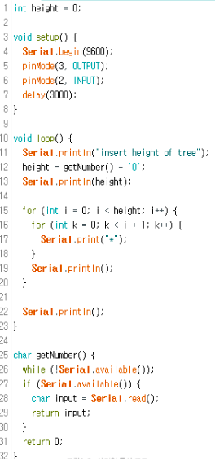
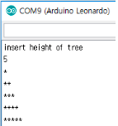

Slide 17
Input 3
No.3
No.4
No.5
Output
*
**
***
*
***
*****
*
***
*****
*
실습. 직접 하기

Slide 18
No.3
for(int i = height-1; i >= 0; i--){
for(int j=0; j < height; j++){
if(j<i){
Serial.print(“ ”);
}
else{
Serial.print(“*”);
}
}
Serial.println();
}

Slide 19
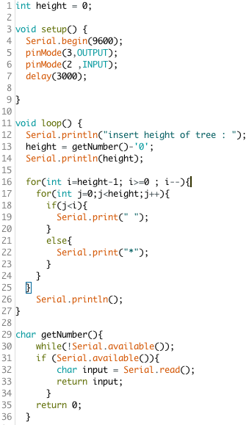
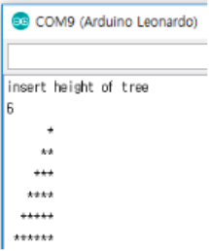

Slide 20
No.4
for(int i = 0; i <height; i++){
for(int j = 0; j < height - i - 1 ; j++){
Serial.print(“ ”);
}
for(int k = 0; k < 2*i+1; k++){
Serial.print(“*”);
}
Serial.println();
}

Slide 21
